Slide 1
Острый панкреатит Клиника и диагностика.
Выполнила: Василишина А.В.
Группа 620 лечебный факультет

Slide 2
План
Формы острого панкреатита
Фазы острого панкреатита
Классификация ОП по степени тяжести
Протоколы диагностики в зависимости от фазы течения ОП

Slide 3
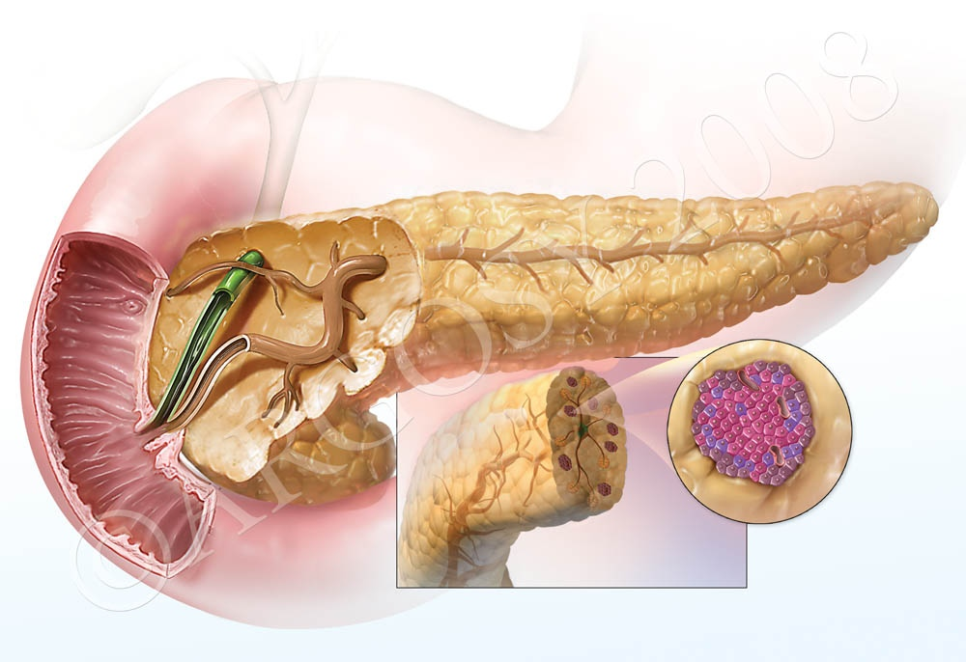
Определение
Острый панкреатит (ОП) – это первоначально асептическое воспаление поджелудочной железы, при котором возможно поражение окружающих тканей и отдаленных органов, а также систем.

Slide 4
Формы острого панкреатита
Отечный (интерстициальный) панкреатит по частоте занимает 80-85% в структуре заболевания. Характеризуется легкой степенью тяжести заболевания и редким развитием локальных осложнений или системных расстройств, фазового течения не имеет.
Некротический панкреатит (панкреонекроз) встречается у 15-20% больных, клинически всегда проявляется средней или тяжѐлой степенью заболевания, имеет фазовое течение заболевания с двумя пиками летальности – ранней и поздней. После ранней фазы, которая обычно продолжается в течение первых двух недель, следует вторая или поздняя фаза, которая может затягиваться на период от недель до месяцев.

Slide 5
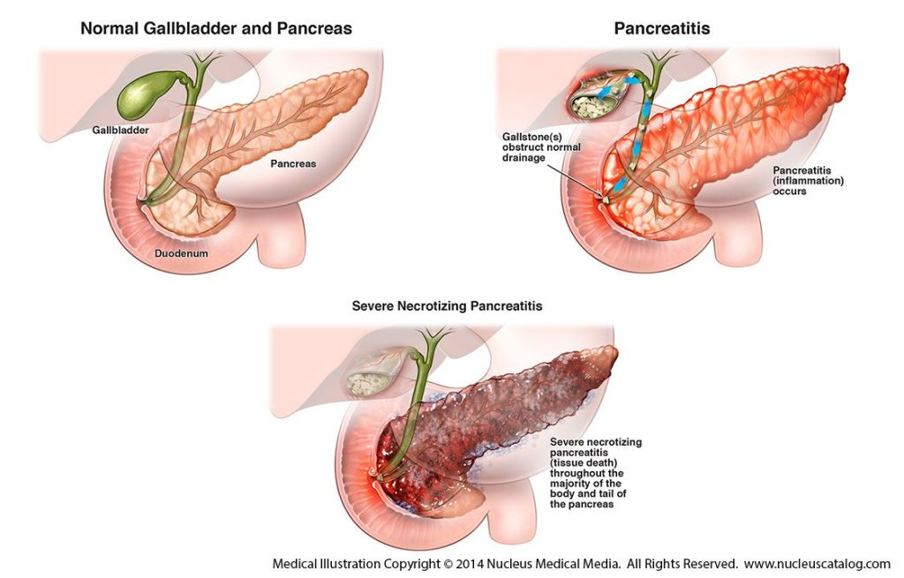
Фазы острого панкреатита

Slide 6
Фазы острого панкреатита
I фаза – ранняя, в свою очередь подразделяется на два периода:
IА фаза 1-я неделя заболевания.
Формирование очагов некроза в паренхиме поджелудочной железы или окружающей клетчатке различного объѐма
Развитие эндотоксикоза, который проявляется легкими или глубокими системными нарушениями в виде органной (полиорганной) недостаточности.
Максимальный срок формирования некроза в поджелудочной железе обычно составляет трое суток, после этого срока он в дальнейшем не прогрессирует. Однако при тяжѐлом панкреатите период его формирования гораздо меньше (как правило, 24-36 часов).
В брюшной полости происходит накопление ферментативного выпота (ферментативные перитонит и парапанкреатит), который является одним из источников эндотоксикоза.
Средняя степень тяжести течения заболевания проявляется преходящей дисфункцией отдельных органов или систем. При тяжѐлых формах заболевания в клинической картине могут преобладать явления органной (полиорганной) недостаточности.

Slide 7
Фазы острого панкреатита
I фаза – ранняя, в свою очередь подразделяется на два периода:
IВ фаза 2-я неделя заболевания.
реакцией организма на сформировавшиеся очаги некроза (как в поджелудочной железе, так и в парапанкреальной клетчатке).
клинически превалируют явления резорбтивной лихорадки
формируется перипанкреатический инфильтрат.

Slide 8
Фазы острого панкреатита
II фаза – поздняя, фаза секвестрации (начинается, как правило, с 3-ей недели заболевания, может длиться несколько месяцев). Секвестры в поджелудочной железе и в забрюшинной клетчатке обычно начинают формироваться с 14-х суток от начала заболевания. При отторжении крупных крупных фрагментов некротизированной ткани поджелудочной железы может происходить разгерметизация еѐ протоковой системы и образование внутреннего панкреатического свища. От конфигурации панкреонекроза (локализации, глубины, отношения к главному панкреатическому протоку и др.) и объѐма оставшейся жизнеспособной паренхимы поджелудочной железы зависят: количество, масштабы и скорость распространѐнности жидкостного образования в забрюшинном пространстве, риск инфицирования и развития других осложнений.

Slide 9
Фазы острого панкреатита
Асептическая секвестрация
Септическая секвестрация
стерильный панкреонекроз характеризуется образованием изолированного скопления жидкости в области поджелудочной железы и постнекротических псевдокист поджелудочной железы
возникает при инфицировании некроза паренхимы поджелудочной железы и парапанкреальной клетчатки с дальнейшим развитием гнойных осложнений. Клинической формой данной фазы заболевания является инфицированный панкреонекроз, который может быть отграниченным (абсцесс) или неотграниченным (гнойно-некротический парапанкреатит).

Slide 10
Классификация
Классификация острого панкреатита Российского Общества Хирургов (2014г.) разработана с учѐтом классификации Атланта–92 и еѐ модификаций, предложенных в г. Кочин в 2011г (Международная Ассоциация Панкреатологов, International Association of Pancreatology) и Международной рабочей группой по классификации острого панкреатита (Acute Pancreatitis Classification Working Group) в 2012г.

Slide 11
Классификация
1. Острый панкреатит лѐгкой степени. Панкреонекроз при данной форме острого панкреатита не образуется (отѐчный панкреатит) и органная недостаточность не развивается.
2. Острый панкреатит средней степени. Характеризуется наличием либо одного из местных проявлений заболевания: перипанкреатический инфильтрат, псевдокиста, отграниченный инфицированный панкреонекроз (абсцесс), – или/и развитием общих проявлений в виде транзиторной органной недостаточности (не более 48 часов).
3. Острый панкреатит тяжѐлой степени. Характеризуется наличием либо неотграниченного инфицированного панкреонекроза (гнойно-некротического парапанкреатита), или/и развитием персистирующей органной недостаточности (более 48 часов).
Диагноз острого панкреатита лѐгкой, средней или тяжѐлой степени устанавливается по факту законченного случая заболевания.

Slide 12
Диагностика

Slide 13
Диагностика
Диагностика ОП относится к экстренным мероприятиям. Больные с подозрением на ОП подлежат экстренной госпитализации в хирургическое отделение многопрофильного стационара!
ЖАЛОБЫ и АНАМНЕЗ
классическая триада симптомов:
- выраженная боль в эпигастрии с иррадиацией в спину или опоясывающего характера
многократная рвота
напряжение мышц в верхней половине живота
Чаще всего появлению симптомов предшествует обильный прием пищи или алкоголя, наличие желчнокаменной болезни. Типичный болевой синдром интенсивный, стойкий, не купируется спазмолитиками и анальгетиками. Начало острого панкреатита должно определяться по времени появления абдоминального болевого синдрома, а не по времени поступления больного в стационар. При выраженном болевом синдроме допустима инъекция спазмолитических и нестероидных противовоспалительных препаратов. Каждой фазе заболевания соответствует определѐнная клинико-морфологическая форма ОП, поэтому целесообразно рассматривать диагностику ОП в соответствующих фазах заболевания.

Slide 14
Первичный протокол диагностики и тактики при остром панкреатите в IА фазе заболевания.
Для установления диагноза острого панкреатита (после исключения другой хирургической патологии) рекомендуется использовать сочетание минимум двух из следующих выявленных признаков:
а) типичная клиническая картина (интенсивные некупируемые спазмолитиками боли опоясывающего характера, неукротимая рвота, вздутие живота; употребление алкоголя, острой пищи или наличие ЖКБ в анамнезе и др.);
б) характерные признаки по данным УЗИ: увеличение размеров, снижение эхогенности, нечѐткость контуров поджелудочной железы; наличие свободной жидкости в брюшной полости;
в) гиперферментемия (гиперамилаземия или гиперлипаземия), превышающая верхнюю границу нормы в три раза и более

Slide 15
Первичный протокол диагностики и тактики при остром панкреатите в IА фазе заболевания.
Для оценки тяжести ОП и прогноза развития заболевания рекомендуется применение шкалы критериев первичной экспресс-оценки тяжести острого панкреатита (СПб НИИ СП имени И.И. Джанелидзе – 2006г.):
- перитонеальный синдром;
- олигурия (менее 250 мл за последние 12 часов);
- кожные симптомы (гиперемия лица, «мраморность», цианоз);
- систолическое артериальное давление менее 100 мм.рт.ст;
- энцефалопатия;
- уровень гемоглобина более 160 г/л; - количество лейкоцитов более 14 х109/л;
- уровень глюкозы крови более 10 ммоль/л;
- уровень мочевины более 12 ммоль/л;
- метаболические нарушения по данным ЭКГ;
- вишнѐвый или коричнево-чѐрный цвет ферментативного экссудата, полученного при лапароскопии (лапароцентезе);
- выявление при лапароскопии распространѐнного ферментативного парапанкреатита, выходящего за границы сальниковой сумки и распространяющийся по фланкам;
- наличие распространѐнных стеатонекрозов, выявленных при лапароскопии;
отсутствие эффекта от базисной терапии.
Оценка шкалы:
Если у конкретного пациента имеется минимум 5 признаков из числа перечисленных, то с 95% вероятностью у него имеется тяжѐлая форма ОП.
Если имеется 2-4 признака – ОП средней степени.
Если нет ни одного признака или имеется максимум один из них – лѐгкая форма ОП.

Slide 16
Первичный протокол диагностики и тактики при остром панкреатите в IА фазе заболевания.
Для оценки органных и полиорганных дисфункций рекомендуется использовать шкалу SOFA.
При невозможности использовать многопараметрические шкалы для определения тяжести ОП рекомендуется применение клинико-лабораторных критериев: признаки синдрома системного воспалительного ответа (ССВО) ;
гипокальциемия < 1,2 ммоль/л,
гемоконцентрация: гемоглобин крови > 160г/л или гематокрит > 40 Ед.,
гипергликемия > 10 ммоль/л;
С – реактивный белок > 120мг/л;
шок (систолическое АД < 90 мм.рт.ст.)
дыхательная недостаточность (РО2<60мм.рт.ст.);
почечная недостаточность (олиго-анурия, креатинин > 177 мкмоль/л);
печеночная недостаточность (гиперферментемия); церебральная недостаточность (делирий, сопор, кома);
желудочно-кишечное кровотечение (более 500мл/сутки);
коагулопатия (тромбоциты < 100 х 109/л, фибриноген < 1,0г/л).

Slide 17
Первичный протокол диагностики и тактики при остром панкреатите в IА фазе заболевания.
Интенсивный болевой синдром, не купируемый наркотическими анальгетиками, быстро прогрессирующая желтуха, отсутствие желчи в ДПК при ФГДС, признаки билиарной гипертензии по данным УЗИ свидетельствуют о наличии вклиненного камня большого дуоденального сосочка (БДС). В этом случае пациенту рекомендуется срочное (12-24 часов) восстановление пассажа желчи и панкреатического сока, оптимальным методом которого служит ЭПСТ с литоэкстракцией, после которой, при наличии возможностей, желательно выполнять дренирование главного панкреатического протока. При вклиненном камне БДС и при остром панкреатите ЭПСТ нежелательно и опасно производить контрастирование протоков.

Slide 18
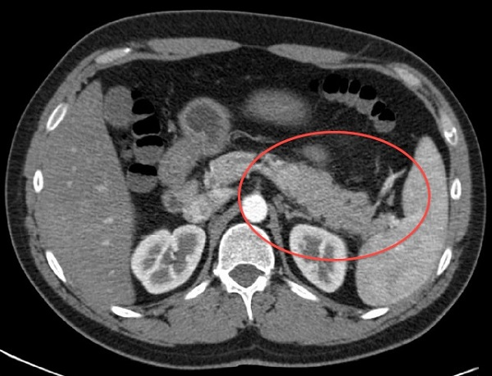
Первичный протокол диагностики и тактики при остром панкреатите в IА фазе заболевания.
Компьютерная томография.
Рекомендуется выполнение ранней МСКТА (МРТ) в следующих случаях:
Неясность диагноза и дифференциальная диагностика с другими заболеваниями.
- Необходимость подтверждения тяжести по выявленным клиническим прогностическим признакам тяжѐлого ОП.
- Отсутствие эффекта от консервативного лечения.

Slide 19
Протокол диагностики и мониторинга перипанкреатического инфильтрата в IВ фазе заболевания.
Помимо клинических признаков (перипанкреатический инфильтрат и лихорадка) на второй неделе ранней фазы ОП рекомендуется определять:
- Лабораторные показатели ССВО: лейкоцитозом со сдвигом влево, лимфопенией, увеличенной СОЭ, повышением концентрации фибриногена, С-реактивного белка и др.;
- УЗ-признаки ПИ (сохраняющееся увеличение размеров поджелудочной железы, нечѐткость еѐ контуров и появление жидкости в парапанкреальной клетчатке).

Slide 20
Протокол диагностики и мониторинга перипанкреатического инфильтрата в IВ фазе заболевания.
Для мониторинга перипанкреатического инфильтрата рекомендуется производить динамическое исследование клинико-лабораторных показателей и повторные УЗИ (не менее 2 исследований на второй неделе заболевания).
В конце второй недели заболевания рекомендуется выполнение компьютерной томографии зоны поджелудочной железы.

Slide 21
Протокол диагностики и мониторинга перипанкреатического инфильтрата в IВ фазе заболевания.
К этому сроку у подавляющего большинства пациентов наблюдается один из трѐх возможных исходов IВ фазы:
Рассасывание, при котором наблюдается редукция местных и общих проявлений острой воспалительной реакции.
Септическая секвестрация (развитие гнойных осложнений).
Асептическая секвестрация панкреонекроза с возможным последующим исходом в псевдокисту поджелудочной железы: сохранение размеров ПИ при нормализации самочувствия и стихании синдрома системной воспалительной реакции (ССВР) на фоне сохраняющейся гиперамилаземии.

Slide 22
Протокол диагностики и мониторинга псевдокисты поджелудочной железы во II фазе заболевания (в фазе асептической секвестрации).
Клинической формой острого панкреатита в фазе асептической секвестрации является постнекротическая псевдокиста поджелудочной железы, срок формирования которой составляет от 4-х недель и в среднем до 6 месяцев.
В фазе асептической секвестрации рекомендуется использовать следующие критерии верификации кисты поджелудочной железы:
- Стихание синдрома системной воспалительной реакции на фоне сохраняющейся гиперамилаземии.
- Увеличение к 5-ой неделе заболевания размеров жидкостного скопления в парапанкреальной клетчатке и появление у него стенки по данным УЗИ, КТ.

Slide 23
Протокол диагностики гнойных осложнений острого панкреатита во II фазе заболевания (в фазе септической секвестрации).
Инфицирование очага панкреатогенной деструкции происходит, в среднем в конце 2-ой – начале 3-ей недели от начала заболевания. Однако при позднем поступлении больного, неадекватном лечении, или после слишком ранней и поспешной операции, инфицирование зон панкреонекроза и гнойно-деструктивные осложнения могут развиваться раньше, минуя период асептической деструкции ("перекрест фаз").
Клинической формой острого панкреатита в фазе септической секвестрации (третья неделя от начала заболевания и более) является инфицированный панкреонекроз: отграниченный – панкреатический абсцесс (ПА) или неотграниченный – гнойнонекротический парапанкреатит (ГНПП) различной степени распространѐнности. Важным моментом является своевременная диагностика инфицирования и верифицикация клинико-морфологических форм панкреатогенной инфекции.

Slide 24
Протокол диагностики гнойных осложнений острого панкреатита во II фазе заболевания (в фазе септической секвестрации).
Для верификации панкреатического абсцесса или гнойно-некротического парапанкреатита рекомендуется использовать:
1) Клинико-лабораторные проявления гнойного очага:
- Прогрессирование клинико-лабораторных показателей острого воспаления на третьей неделе ОП.
Маркеры острого воспаления (повышение фибриногена в 2 раза и более, высокие «С»-реактивный белок, прокальцитонин и др.).
2) МСКТА, МРТ, УЗИ (нарастание в процессе наблюдения жидкостных образований, выявление девитализированных тканей и/или наличие пузырьков газа).
3) Положительные результаты бактериоскопии и бакпосева аспирата, полученного при тонкоигольной пункции.

Slide 25
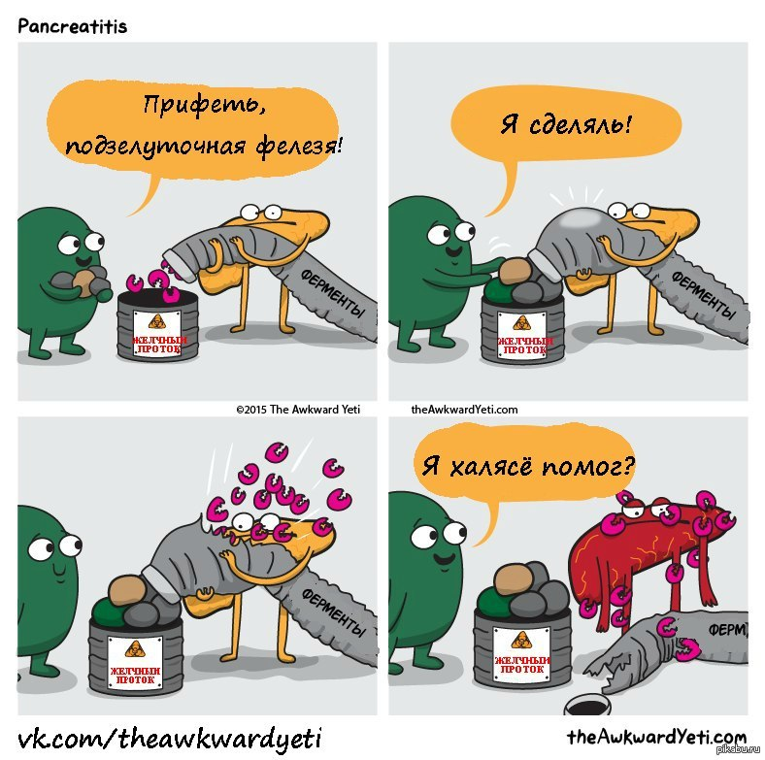
Благодарю за внимание!

